Slide 1
Leitperspektive Bildung für Nachhaltige Entwicklung BNE
Ein möglicher Beitrag des Fachs Physik

Slide 2
BNE in Physik
Leitperspektive: Bildung für nachhaltige Entwicklung
Wer kann schon dagegen sein!
Aber die folgenden Fragen sollten beantwortet werden:
Was kann speziell das Fach Physik dazu beisteuern?
Welche Ziele sollen mit dieser Leitperspektive explizit erreicht werden?

Slide 3
BNE im Bildungsplan Physik
Siehe: Akzentverschiebungen im BP Physik von Monica Hettrich:
Stetiges Wiederaufgreifen bekannter Fachmethoden:
Experimentieren und Auswerten
Diagrammarbeit
Mit Modellen Phänomene erklären
Darstellungen in den Medien kritisch betrachten
Vertiefung und Erweiterung:
Chancen und Risiken von Technologien diskutieren
Nachhaltigkeit: globale und lokale Maßnahmen, Szenarien …

Slide 4
BNE im Bildungsplan Physik
Siehe: Akzentverschiebungen im BP Physik von Monica Hettrich:
Stetiges Wiederaufgreifen bekannter Fachmethoden:
Experimentieren und Auswerten
Diagrammarbeit
Mit Modellen Phänomene erklären
Darstellungen in den Medien kritisch betrachten
Vertiefung und Erweiterung:
Chancen und Risiken von Technologien diskutieren
Nachhaltigkeit: globale und lokale Maßnahmen, Szenarien …

Slide 5
BNE im Bildungsplan Physik
Klasse | BNE | BTV | PG
7/8 | Energie (Nachhaltigkeit, Grundlagen der globalen Erwärmung) | pbK: Interessensbildung und Berufswahl unter Berücksichtigung des Gender-Aspektes | Akustik (Lärmschutz) Elektrizitätslehre , Kinematik, Dynamik (Unfallschutz)
9/10 | Wärmelehre, Struktur der Materie (Nachhaltigkeit, Grundlagen globale Erwärmung und deren Eindämmung) | pbK: Interessensbildung und Berufswahl unter Berücksichtigung des Gender-Aspektes | Struktur der Materie (Sicherheit, Endlagerung)
 | VB | MB | BO
7/8 | Elektrizitätslehre (typische Größen)
9/10 | Elektromagnetismus (Größen) Struktur der Materie, Elektrizitätslehre , Energie („grüner“ Strom) | Kinematik (Einsatz digi-taler Messwerterfassung und -auswertung, Einsatz von Simulationen) | Denk- und Arbeitsweisen, Wärmelehre, Struktur der Materie (fachspez. Zugänge zur Arbeitswelt)
Notes:
BNE:
In Kl. 7/8 erfolgt – aufbauend auf den ersten Erfahrungen in BNT – eine vertiefte Beschäftigung mit dem Themenbereich Energie. Über den Aspekt „Energie verschwindet nie, aber sie wechselt den Träger / Speicher“ und der Betrachtung längerer Energieübertragungsketten wird der 2. Hauptsatz der Thermodynamik propädeutisch vorbereitet. Damit wird motiviert, mit Energie „sparsam“ / Effizient umzugehen und praktische Möglichkeiten dafür im Alltag gesucht.
In Kl. 9/10 wird dies im Bereich von Elektrizitätslehre, Struktur der Materie und Wärmelehre ausgebaut und konkretisiert. Die Problematik der globalen Erwärmung wird thematisiert (fächerübergreifende Aspekte berücksichtigen, Absprachen sind erforderlich), der natürliche und der antropogene Treibhauseffekt erläutert. Klimaszenarien, z.B. des IPCC, mit Rahmenbedingungen und Aussagekraft werden diskutiert. Physikalisch-technische Grundlagen von möglicherweise hilfreichen Technologien werden besprochen.

Slide 6
BNE im Bildungsplan Physik
 | BNE / PG | BTV | VB / MB / BO
Kl. 9 | Energieversorgung im Netz, Energietransport, Energieeffizienz Wirkungsgrad Reversibilität Treibhauseffekt Klimaentwicklung Endlagerung | Gender-Thematik im MINT-Bereich (z.B. Vergleich Interessen, Strategien des Vorgehens, Berufswünsche von Mädchen und Jungen) | Größen der E-Lehre (Alltagskonsum) Erkenntnistheoretische Aspekte der Physik Einblick in versch. verknüpfte Berufsfelder
Kl. 10 |  |  | z.B. s-t, v-t- und a-t-Diagramme mit Messwert-Erfassungs-systemen, Videoanalyse
Notes:
Hier einige Schwerpunkte der Möglichkeiten, Leitperspektiven in Kl. 9/10 im Unterricht umzusetzen:
BNE zieht sich wie ein roter Faden durch die Bereiche von Kl. 9, da die Energiethematik bei allen drei Bereichen eine Rolle spielt, ganz besonders aber im Bereich der Wärmelehre

Slide 7
BNE in Physik
Sie erhalten jetzt
eine geschlossenen Unterrichtseinheit mit dem roten Faden BNE,
ein schlüssiges (schlüsselfertiges) Konzept zu BNE für die Klassenstufe 9 und
die Integration sehr vieler ibK‘s und pbK‘s unter dem Label BNE
NICHT von mir.
Sorry, da muss ich Sie leider enttäuschen.
Geliefert werden nur Bausteine, die man je nach den verfolgten Zielen einsetzen kann.

Slide 8
BNE in Physik – mögliche Ziele
Betroffenheit schaffen
Darstellungen von globalen Problemen in Medien aus naturwissenschaftlicher Sicht kritisch hinterfragen
globale Probleme erkennen
Erklärungsschemata und mögliche Lösungsansätze aus naturwissenschaftlicher Sicht bewerten
Energieversorgung als zentrales Thema für den Klimaschutz erkennen
Verhaltensänderungen herbeiführen, die sich auch aus naturwissenschaftlicher Sicht begründen lassen
Widerstand gegen alle postfaktische Strömungen!

Slide 9
Betroffenheit schaffen
Die Folgen einer globalen Erwärmung:
Abschmelzen der Eismassen auf der Erde
Erhöhung des Meeresspiegels
Vernichtung von Lebensraum
Verringerung der Landwirtschaftsflächen
Hungersnöte
Migration und die Folgen

Slide 10
Betroffenheit schaffen
Die Folgen einer globalen Erwärmung:
Abschmelzen der Eismassen auf der Erde
Erhöhung des Meeresspiegels
Vernichtung von Lebensraum
Verringerung der Landwirtschaftsflächen
Hungersnöte
Migration und die Folgen
Physik

Slide 11
Darstellungen kritisch hinterfragen
Video 1: Erhöhung des Meeresspiegels durch das Abschmelzen von Eis um bis zu 6 m => Vernichtung von Lebensraum (Al Gore: Eine unbequeme Wahrheit)
Video 2: Englisches Gericht verbot die Aufführung des Al- Gore-Films: Behauptung von Al Gore sei falsch bzw. maßlos übertrieben
Fragen:
Stimmt die Behauptung von Al Gore oder nicht?
Was genau kann man mit physikalischen Methoden ermitteln und was nicht?

Slide 12
Struktur der Arbeitsbögen
Seite 1: Für die Lehrkraft

Slide 13
Struktur der Arbeitsbögen
Seite 2 und folgende: Für die Schülerinnen und Schüler
Problemstellung
Informationen
Aufgaben

Slide 14
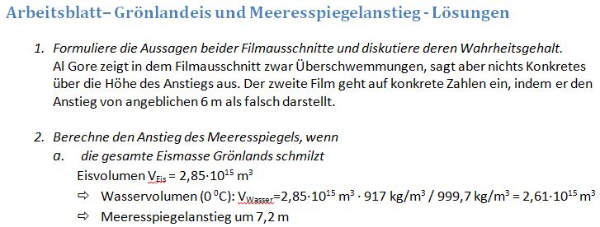
Struktur der Arbeitsbögen
Letzte Seite(n): Für die Lehrkraft
Mögliche Lösungen (je nach Einsatz auch für die Schülerinnen und Schüler)
Kursiv gedruckt: Die gestellten Aufgaben

Slide 15
Darstellungen kritisch hinterfragen
Diskussion über:
Welche Aussagen lassen sich überprüfen und welche nicht?
Welche Rolle spielt die Physik bei der Überprüfung von Behauptungen?
Belastbare Fakten als Grundlage für Folgerungen
Folgerungen aus physikalischen Gesetzen
Unterscheidung zwischen belastbaren Aussagen und modellbehafteten Hypothesen

Slide 16
Erklärungen kritisch hinterfragen
Gründe für die Erderwärmung:
Große Unwissenheit der Schülerinnen und Schüler
„Das CO₂ macht die Ozonschicht kaputt“ (mehrfach genannt)
Verschmutzung der Atmosphäre
Treibhausgase verursachen das Ozonloch (nach N. Harich: PdN-Chemie, 3/60 (2011), S. 20ff.)
Schülerinnen und Schüler haben eklatante Wissenslücken bei
Strahlung und Strahlungsarten
Absorption
Emission
Energieumwandlungen (nach N. Harich, siehe oben)

Slide 17
Erklärungen kritisch bewerten
Filmausschnitt aus „Der große Erderwärmungsschwindel“:
(Quelle: https://www.youtube.com/watch?v=SG3yT0Ol8ik letzter Aufruf am 10.03.2017, 22:30 bis 26:35 min)
Dortige Behauptung: Nicht CO₂ ist die Ursache für die Erwärmung, sondern nur die Aktivität der Sonne (Beleg bei 25:44 min).
Folgerung daraus:
Eine größere Strahlungsleistung der Sonne => Erderwärmung
Zusammenhang zwischen der Leistung einer Strahlungsquelle und der Erwärmung eines bestrahlten Körpers kann und muss im Modellversuch experimentell untersucht werden!
Aber: Auf die Bedeutung des Gases CO₂ für die Erderwärmung kann hieraus nicht geschlossen werden!
➔ Diskussion in der Klasse

Slide 18
Erklärungen kritisch bewerten
Ursache für die Erwärmung: nur die Aktivität der Sonnenaktivität (https://www.youtube.com/watch?v=SG3yT0Ol8ik letzter Aufruf am 10.03.2017, bei 25:44 min)
Die Daten für die Sonnenaktivität sind bis 1980 aufgetragen!
=> Behauptung der Autoren scheint richtig zu sein!
=> Behauptung der Autoren scheint aber nur bis 1980 richtig zu sein!

Slide 19
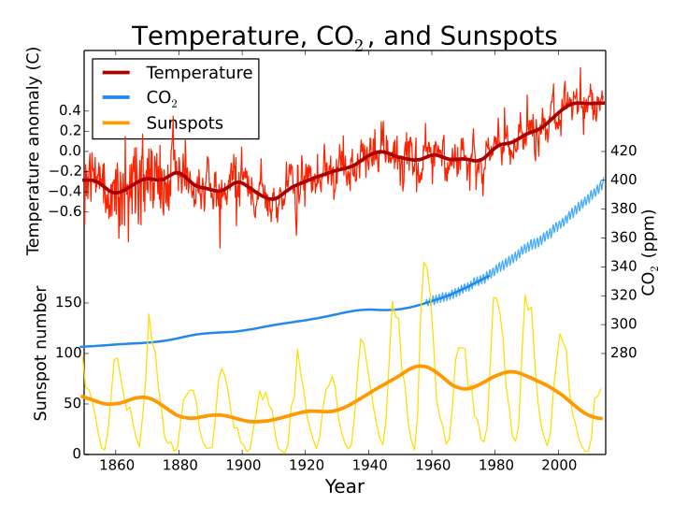
Erklärungen kritisch bewerten
Ergänzung mit Messdaten bis 2015 aus einer anderen Datenquelle:
(https://de.wikipedia.org/wiki/Globale_Erw%C3%A4rmung, von Leland McInnes aus der englischsprachigen Wikipedia, CC BY-SA 3.0, https://commons.wikimedia.org/w/index.php?curid=6696694, letzter Zugriff am 12.3.2017)
Das Diagramm präsentiert die Zahl der Sonnenflecken (inkl. deren Mittelwert) und die Änderung der Erdtemperatur (inkl. Mittelwert) ab 1850.
Gegensätzliche Verläufe von Sonnenaktivität und Temperatur in den letzten 25 Jahren!
Diagramm 1
=> Behauptung der Autoren ist streng genommen falsch!

Slide 20
Erklärungen kritisch bewerten
Rolle des CO₂ für den weiteren Temperaturanstieg:
CO₂-Konzentration in der Atmosphäre
Diagramm 2
=> CO₂-Konzentration steigt etwa wie die Temperatur

Slide 21
Erklärungen kritisch bewerten
Diskussion über:
Informationsquellen und deren Interessenhintergrund
Intentionale Darstellung von Messdaten
Messbereiche
Skalierung
Maßstab etc.
Bedeutung der „Anhörung“ und der kritischen Auseinandersetzung mit gegenteiligen Meinungen

Slide 22
Energieversorgung und Klimawandel
Temperaturanstieg und Treibhausgase:
Gemäß vieler wissenschaftlichen Untersuchungen ist Kohlenstoffdioxid das Treibhausgas, das zur Zeit den größten Anteil am anthropogenen Treibhauseffekt hat. Kohlenstoffdioxid wird hauptsächlich bei der Energiebereitstellung durch Verbrennung fossiler Brennstoffe freigesetzt (siehe z.B. Mojib Latif: Globale Erwärmung, in: NiU Chemie, 3(2012), Nr. 23, S. 2).
[Datenquelle: DLR_School_Info Energie, Schülerinformation Heft 1 (2012), S. 23]

Slide 23
Energieversorgung und Klimawandel
Struktur des Materials:
Probleme bei der Bereitstellung der Energie:
Bedarf und Angebot meist nicht zeitgleich
Überproduktion
Problem bei regenerativer Energieversorgung bei der Grundlast
Besondere Anforderungen an Kraftwerke zur Energieversorgung
Speicher für elektrische Energie
Bedarfsgerechte Verwendung

Slide 24
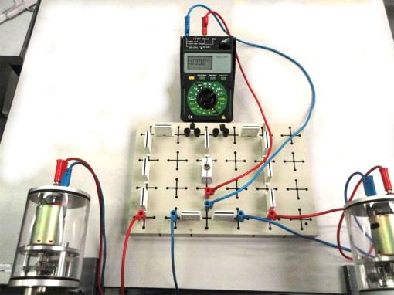
Energieversorgung und Kraftwerke
Struktur des Materials:
Generatoren unter Last
Kraftwerke unter Last
Messung der Drehzahl
Kopplung von Generatoren
Zwei „Dynamot“-Generatoren mit Kurbeln werden gemäß der Abbildung über je eine rote LED (Light Emission Diode) an eine Glühlampe (6V/0,05A) angeschlossen.
Kopplung von Kraftwerken
A

Slide 25
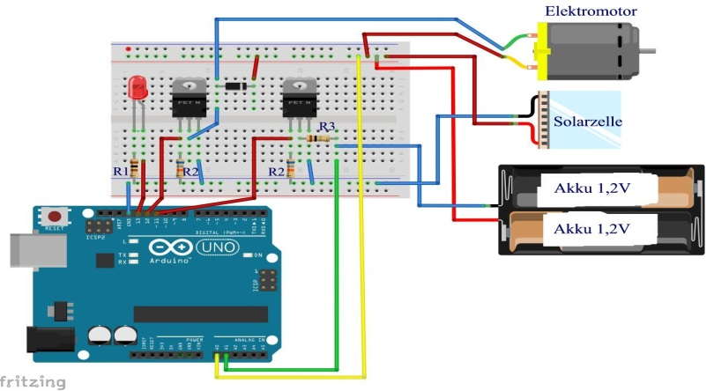
Energieversorgung und das Smart Grid
Struktur des Materials:
Das SmartMeter
Zweck einer Energiesteuerung im Haushalt
Modellierung
Grafik mit Fritzing erstellt [ CC BY-SA 3.0 ]

Slide 26
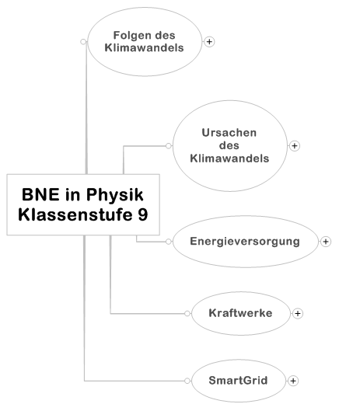
Überblick über das Material

Slide 27
Überblick über das Material
3.1_Folgen des Klimawandels

Slide 28
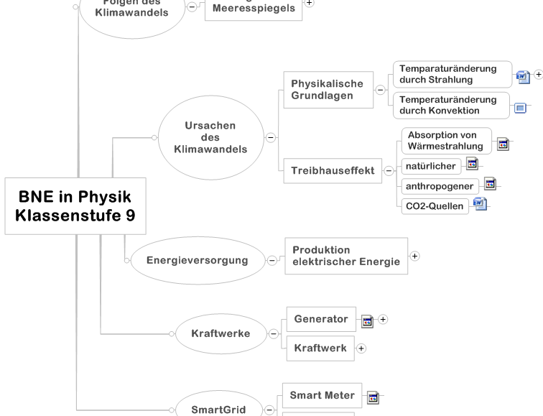
Überblick über das Material

Slide 29
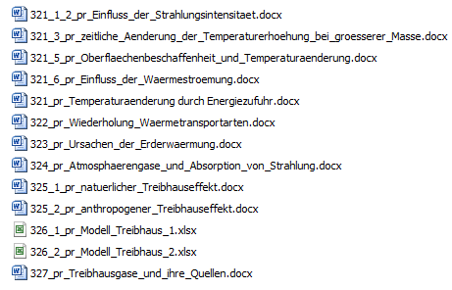
Überblick über das Material
3.2_Ursachen des Klimawandels

Slide 30
Überblick über das Material
3.3_Energieversorgung

Slide 31
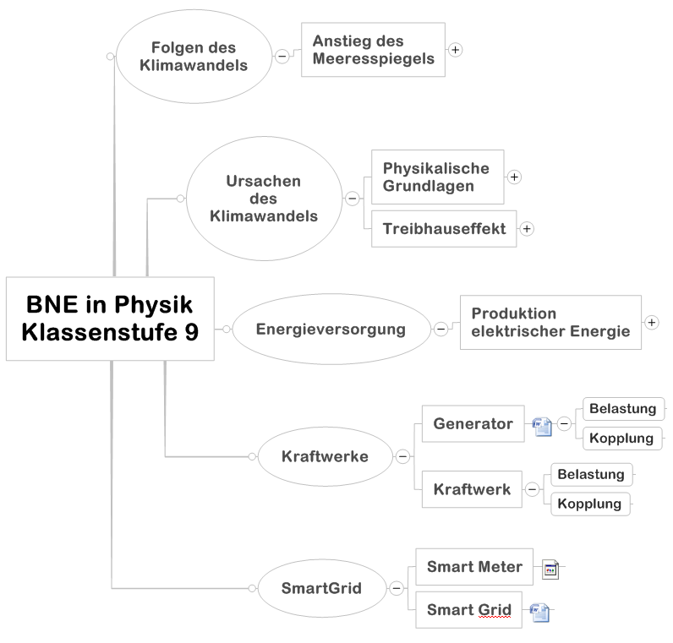
Überblick über das Material

Slide 32
Überblick über das Material
3.4_Kraftwerke

Slide 33
Überblick über das Material
3.5_SmartGrid

Slide 34
BNE in Physik
Die Arbeitsbögen liegen als docx-Dateien auf dem Server vor.
Auch die Rohdaten für die erstellten Diagramme sind als xlsx-Dateien zur eigenen Nachbearbeitung auf dem Server zu finden.
Das Material und auch einige Experimente dazu können Sie heute Nachmittag sichten.

Slide 35
BNE in Physik
Vielen Dank für Ihre Aufmerksamkeit

Slide 36
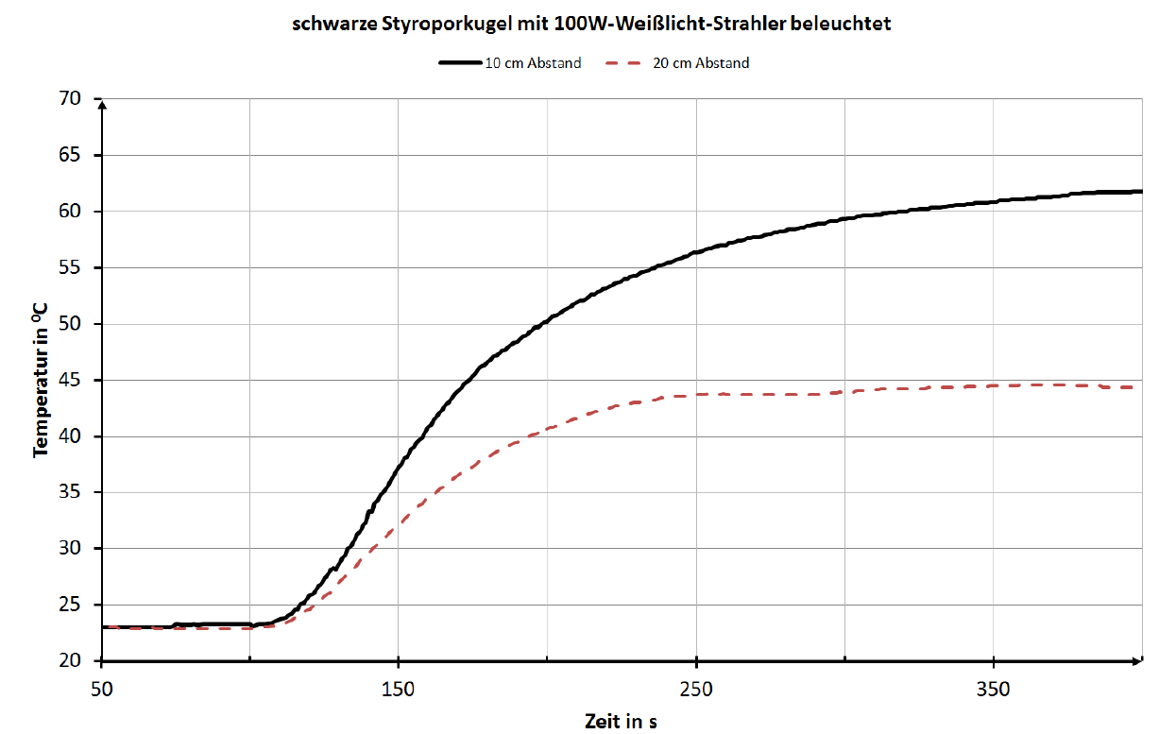
Erklärungen kritisch bewerten
zurück

